Slide 1
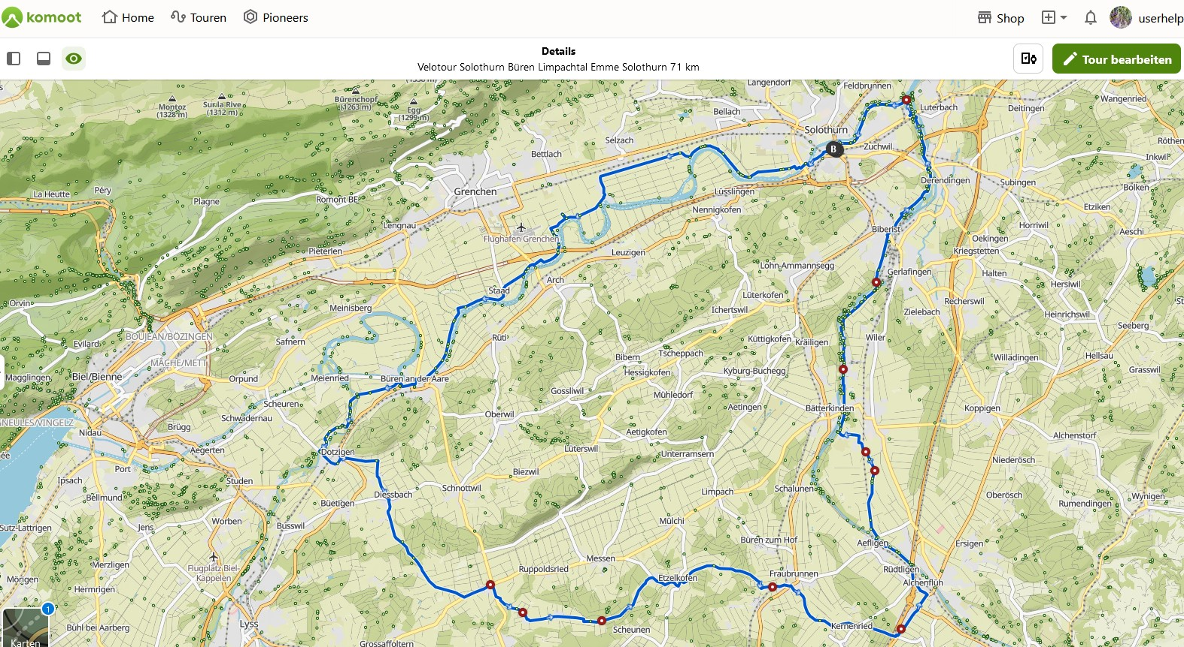
https://www.komoot.com/de-de/tour/1877881295/zoom
https://www.komoot.com/de-de/tour/1877881295/zoom

Slide 2
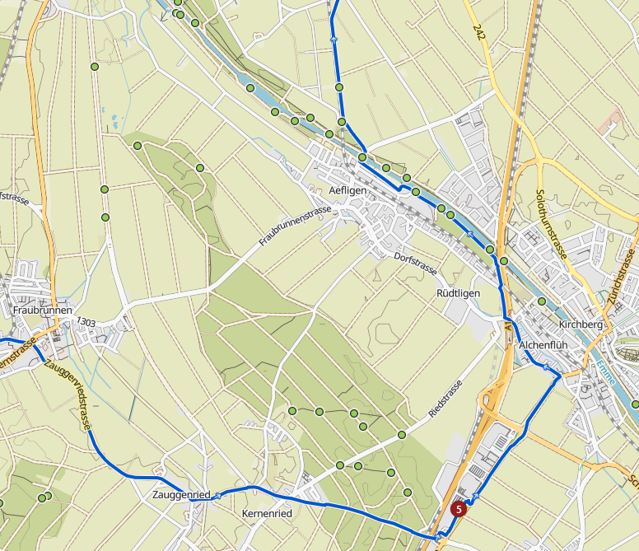
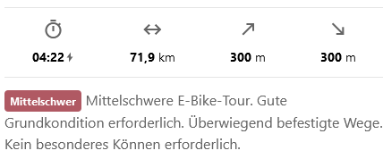
Velotour Solothurn
Velomiete Solothurn Bahnhof – Fahrt der Aare entlang Veloroute 8 nach Altreu ca. 40 Min. 9.1 flach Kaffeehalt oder Mittagessen in Altreu je nach Startzeit)
Altreu – Staad - Büren 1.14h 19 km. Flach Veloroute 8
Büren – Dotzigen auf der Veloroute 44 – dann in Dotzigen auf die Veloroute 24 bis Kirchberg – Kirchberg Solothurn auf dem 44
Variante
Fraubrunnen – Aeflingen direkt? Besser auf dem Veloweg bleiben via Zaugenried – Kernenried Alchenflüh Aefflingen (über die Emme auf Veloroute 44 zurück nach Solothurn
Variante siehe Plan alles der Emme Aare entlang. Bitte auf Wanderer Rücksicht nehmen, speziell ebikefahrer*nnen reduzieren Ihre Geschwindigkeit! Wenn es geregnet hat, bleibt man besser auf der Veloroute 44
https://www.komoot.com/de-de/tour/1877881295/zoom

